Slide 1
ELEMENTI PYTHON JEZIKA
1. dan

Slide 2
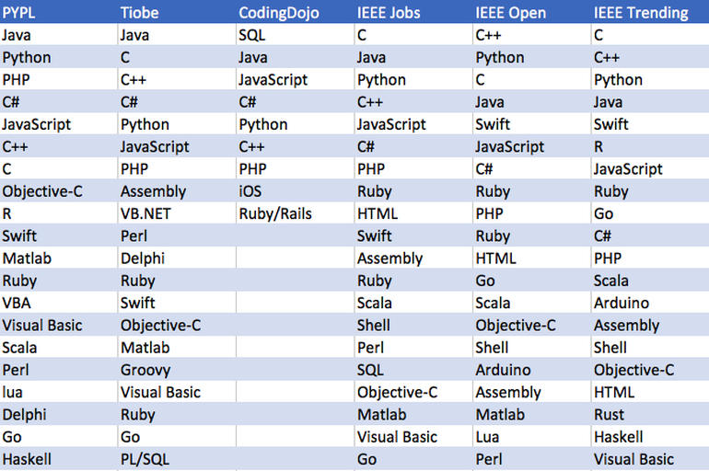
Popularnost programskih jezika I

Slide 3
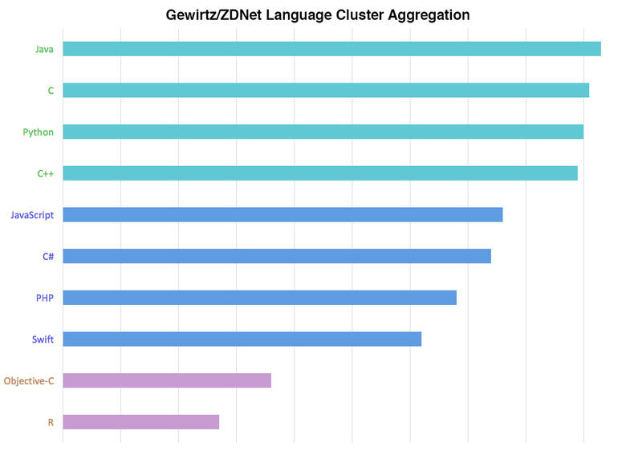
Popularnost programskih jezika II

Slide 4
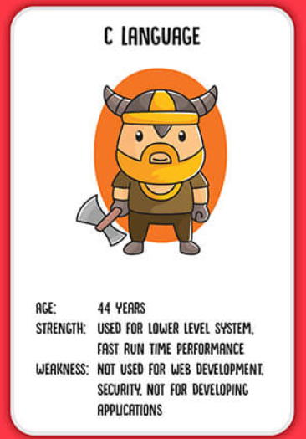
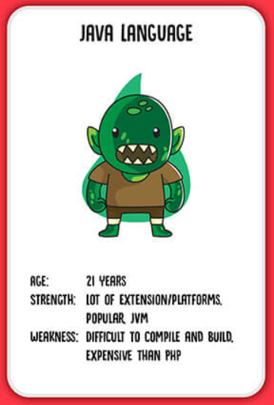
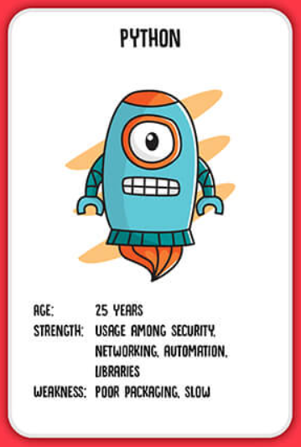
Šta je Python u odnosu na druge jezike?

Slide 5
Osnove
Nastao 1991 godine. Gvido van Rosum
python.org
Verzije
Python 2.7 - trenutno “end-of life" verzija
Python 3.10 – najčešće korištena verzija, 3.9+ se ne može koristiti na Win7 ili niže
Instalacija
Windows - Downloads
Linux - putem paket menadzera
Dva načina korisćenja
REPL - read eval print loop
Pokretanje skripte
#! /usr/bin/env python
>>> print("doing REPL: \nHello World")
#! /usr/bin/env python prvi.py

Slide 6
Elementi python jezika
Leksičke konvencije:
Sintaksa i pravila pisanja Python programa

Slide 7
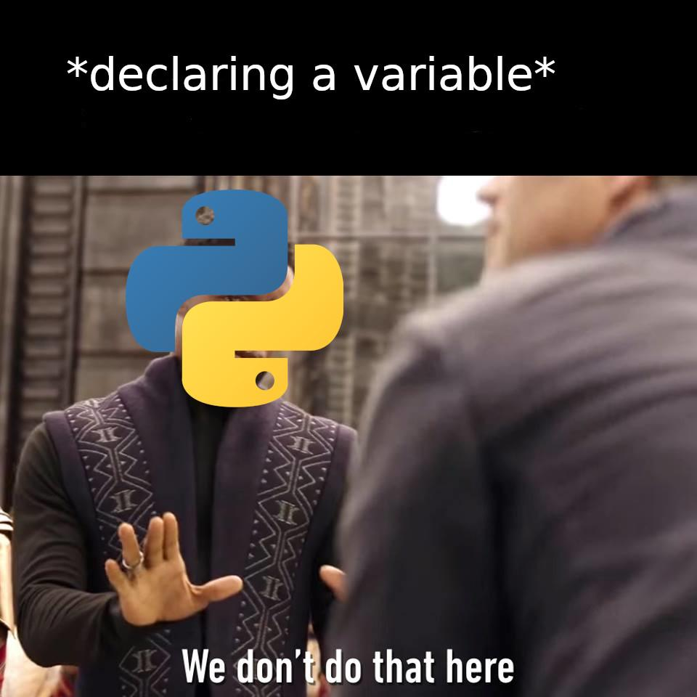
Elementi python jezika

Slide 8
Elementi python jezika
Struktura linije
Svaki iskaz se završava u novoj liniji
Dugi iskazi se mogu podelitu u više redova:
Osim kada se koriste (), {}, [] ...
a = b - a
b = b - a
a = b + a
a = math.sqrt(math.sin(b) + \ math.cos(c) \
)
a = {
"a": 1,
"b": 2,
"c": 3
}

Slide 9
Elementi python jezika
Struktura linije
Komentari pocinju sa #
Blokovi koda se odvajaju indentacijom
Indentacija je obavezna i mora biti konzistentna!
Preporucuje se 4 space-a, ne tab
# Ovo je komentar
if a == 1:
print "Ovo je uvučen kod"
if a:
iskaz1
iskaz2 #konzistentna indentacija
else:
statement3
statement4 #nekonzistentna indentacija (greska)

Slide 10
Elementi python jezika
Identifikatori i rezervisane reči
Imena promenljivih, funkcija, klasa, modula
Mogu počinjati slovom ili donjom crtom
Mogu sadržati brojeve
Specijalni znaci kao @,$, % i rezervisane reci se ne mogu koristiti
Rezervisane reci:
Identifikatori koji pocinju donjom crtom često imaju specijalno značenje. Više o tome kasnije...
and as assert break class continue
def del elif else except exec finally
for from global if import in is lambda
nonlocal not or pass print raise return
try while with yield

Slide 11
Elementi python jezika
Literali
Numerički literali
Boolean (True, Flase)
Integer (1, 65536 ,0xbfffffc0)
Proizvoljne dužine
Pokretni zarez (1.54, 52. , .42, 1.2334e+02)
Kompleksni brojevi (4 + 5j)

Slide 12
Elementi python jezika
Literali
String literali
Sekvenca karaktera
Unutar jednostrukih ili dvostrukih navodnika
"ovo je string" , 'i ovo je string'
Proizvoljne dužine
Escape sekvence na koje smo navikli
\\ \n \t \' \" \x41
Stringovi su ASCII i predstavljeni kao niz bajtova
UTF-8 podrška
# -*- coding: UTF-8 -*- print("тестирање ћирилице")

Slide 13
Elementi python jezika
Kolekcije
Liste - [1,2,3,4,5,6]
N-torke - (1,4,2,7)
Rečnici - {"a":1, "b":2, "c":3}
Skupovi – {2, 3, 5}

Slide 14
Elementi python jezika
Liste
mogu da sadrže mešovite podatke a = ["asd",1, True]
indeksiranje počinje od 0 print a[0]
može se menjati a[0] = 4
Za dodavanje append metoda
a.append(4)

Slide 15
Elementi python jezika
Torke
efikasnija implementacija listi a = ("asd",1, True)
Immutable - ne mogu se menjati a[0] = 4 Traceback (most recent call last):
File "<stdin>", line 1, in <module>
TypeError: 'tuple' object does not support item assignment

Slide 16
Elementi python jezika
Rečnici
Key-value pair
Vrednosti se pristupa po ključu
import math r = {"boja": "plava", "precnik": 3000} print(r["boja"]) r["povrsina"] = r["precnik"] * 2 * math.pi print(r)

Slide 17
Elementi python jezika
Identitet i tip objekta
Sve u programu je objekat.
Objekat ima identitet, tip i vrednost a = 42
Python je strogo i dinamički tipiziran.
Tip objekta predstavlja njegovu internu reprezentaciju.
Objekat konkretnog tipa nazivamo instancom.
Objekat može biti:
Mutable - ako vrednost može da mu se izmeni (primer lista)
Immutable - ako ne može da se menja (primer string)

Slide 18
Elementi python jezika
Identitet i tip objekta
Ključne reči:
id() - identitet objekta, memorijska lokacija
is - da li su dva objekta u stvari isti objekat?
type() - tip objekta
Primer poredjenja objekata:
if a is b: print("a i b imaju isti identitet") if a == b: print("a i b imaju istu vrednost") if type(a) is type(b): print("a i b su istog tipa")

Slide 19
Elementi python jezika
Reference i garbage collection
Za svaki objekat se održava lista referenci
Broj referenci se inkrementira dodeljivanjem objekta novoj promenljivoj ili dodavanjem u kolekciju.
Smanjuje se kada promenljiva izadje iz opsega ili joj se dodeli drugi objekat.
Memorija objekta biva oslobodjena (garbage collection) nakon sto broj referenci padne na nulu.
a = 37 #novi objekat
b = a # povecava broj referenci
c = []
c.append(b) # povecava broj referenci
b = 4 # smanjuje broj referenci na vrednost 37

Slide 20
Elementi python jezika
Reference i kopije
Pri dodeli vrednosti, prave se nove reference.
Za immutable objekte pravi se kopija.
a = b
s = "qwerty" s1 = s s = "abcde" print(s1) print(s)

Slide 21
Elementi python jezika
Reference i kopije
Za mutable objekte reference su ravnopravne.
Kopija mutable objekta (shallow copy – postoji i deep copy):
a = [1,2,3,4,5,6] b = a b[4] = 1000 print(a) print(b)
a = [1,2,3,4,5,6] b = list(a) b[4] = 1000 print(a) print(b)

Slide 22
Elementi python jezika
First class objekti
Svi objekti u Pythonu su "gradjani prve klase"
To znači da su svi objekti koji imaju identifikator jednakog statusa
Jasnije na primeru:
import math l = [1,2,3,math, "qwerty", math.sqrt] kvadratni_koren = l[5] print(kvadratni_koren(9))

Slide 23
Elementi python jezika
Operatori i izrazi:
Operacije nad brojevima, sekvencama, stringovima

Slide 24
Elementi python jezika
Operacije nad brojevima
Standardni operatori se ponašaju očekivano:
+, -, /, *, %
"Specijalni operatori" u Pythonu
//, **
Bitwise operatori
<<, >>, &, |, ^, ~
Obratiti pažnju da su integeri u pythonu "beskonačni"
Ako je potrebno rukovanje "native" vrednostima, koristiti struct
Ugradjene funkcije: abs(), divmod(),pow(), round()
Uobičajene operacije poredjenja
<, <=, > , >= , == , !=

Slide 25
Elementi python jezika
Operacije nad sekvencama
Sekvence su stringovi, liste i torke
Dostupne su sledeće operacije:
s1 + s2 - konkatenacija
s * n - ponavlja s n puta
v1,v2,v3,v4 = s1 - raspakivanje promenljivih
s[i] - indeksiranje
s[i:j] - isecanje
s[i:j:k] - isecanje sa korakom k
x in s - da li je x u s
len(s) - broj clanova s
all(), any(), sum(),min(),max()

Slide 26
Elementi python jezika
Ponavljanje i kopije
operator ponavljanja liste pravi shallow kopije
Primer:
a = [1,2,3] # a je lista brojeva b = [a] # b je lista koja sadrzi referencu na a c = b * 4 # c sadrzi 4 reference na a print(c) a[1] = 10000 print(c)

Slide 27
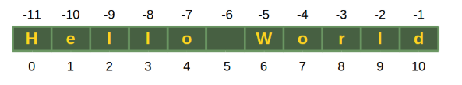
Elementi python jezika
Isecanja
Parametri su opcioni
Isecanje je cirkularno
Trikovi kod isecanja
s[:n] #od nultog do n-tog clana
s[n:] #od n-tog do kraja
s[-1:] #od poslednjeg do kraja
s[::-1] # invertovanje sekvence
s[::2] # svaki drugi clan sekvence pocev od prvog

Slide 28
Elementi python jezika
Operacije nad rečnicima
Vrednosti ključeva moraju biti immutable tipovi
Indeksiranje
dodela vrednosti
Brisanje iz rečnika del recnik[kljuc]
vrednost = recnik[kljuc]
recnik[kljuc] = vrednost
del recnik[kljuc]

Slide 29
Elementi python jezika
Operacije nad rečnicima
Testiranje pripadnosti
kljuc in recnik
recnik = {} # napravimo prazan recnik recnik["naziv"] = "jabuka" recnik["cena"] = 4 print(recnik["naziv"]) print("cena" in recnik) del recnik["cena"] print("cena" in recnik) print(len(recnik))

Slide 30
Elementi python jezika
Operacije nad skupovima
Vrednosti u skupu nemaju poredak
Vrednosti u skupu su jedinstvene
Imaju posebne operacije
Unija |
Presek &
Razlika -
Simetrična razlika ^

Slide 31
Elementi python jezika
Operacije nad skupovima
Primer
s1 = {1,2,3,4,1,5,1,6} print("s1", s1) s2 = {4,5,6,7,8,9} print("s2", s2) unija = s1 | s2 print("unija", unija) presek = s1 & s2 print("presek", presek)

Slide 32
Elementi python jezika
Konverzije
Funkcija Značenje
int(x,(baza)) String x u integer iz baze
float(x) String x u float
complex(r,i) Kompleksni broj od r i I
str(x) Bilo koji tip x u string
chr(i) Integer u karakter (do 255)
ord(c) Karakter u integer
hex(i) Integer u hex string
bin(i) Integer u bin string
oct(i) Integer u oct string

Slide 33
Elementi python jezika
Logički izrazi
True | False
True | False
Bilo koji broj različit od 0 | 0
Kolekcija koja nije prazna | Kolekcija koja je prazna
 | None
Operator | Značenje | Opis
x or y | Logičko ILI | Ako je x false, vraća y, u suprotnom x
x and y | Logičko I | Ako je x false, vraća x, u suprotnom y
not x | Logička negacija | Ako je x false, vraća 1, u suprotnom 0

Slide 34
Python kurs
Razvojni alati

Slide 35
Sadržaj
pip
Virtualenv
IPython
IDEs: Eclipse + PyDev
PyCharm
Setuptools

Slide 36
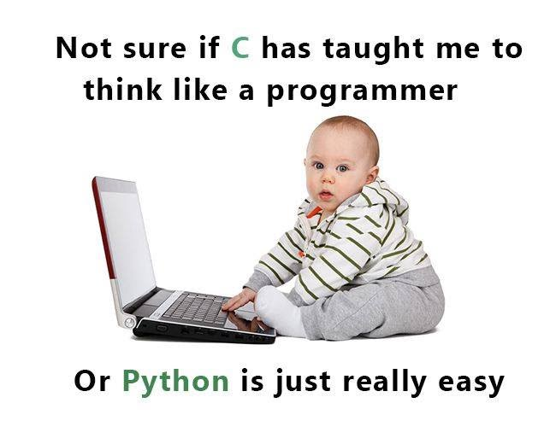

Slide 37
pip - osnovne komande
Pretraga paketa po nazivu:
pip search deo_imena
Instalacija paketa:
pip install ime_paketa
Prikaz instaliranih paketa:
pip list
Upgrade paketa:
pip install --upgrade ime_paketa
Deinstalacija paketa:
pip uninstall ime_paketa

Slide 38
Virtualenv
Problem sa zavisnošću i kolizijom između verzija.
virtualenv omogućava kreiranje izolovanih Python okruženja sa svojim skupom paketa.
Kada se aktivira određeno okruženje sistemski paketi kao i paketi iz drugih okruženja se ne vide.
Kreiranje novog okruženja na windowsu:
C:\Users\popic>mkdir VirtualEnvs
C:\Users\popic>cd VirtualEnvs
C:\Users\popic\VirtualEnvs>virtualenv RTRK
New python executable in RTRK\Scripts\python.exe
Installing setuptools, pip...done.
C:\Users\popic\VirtualEnvs>

Slide 39
Aktivacija virtuelnog okruženja
C:\Users\popic\VirtualEnvs>RTRK\Scripts\activate.bat
(RTRK) C:\Users\popic\VirtualEnvs>
Listanje paketa u okruženju:
C:\Users\popic\VirtualEnvs>RTRK\Scripts\activate.bat
(RTRK) C:\Users\popic\VirtualEnvs>pip list
pip (1.5.6)
setuptools (3.6)
(RTRK) C:\Users\popic\VirtualEnvs>

Slide 40
IPython
Interaktivni shell sličan standardnom
Read-Eval-Print-Loop
Razvoj kroz eksperimentisanje
Instaliranje:
pip install ipython
IPython mogućnosti:
Dopuna sa TAB tasterom
Istraživanje objekata sa ?
Autoreload modula
Magic funkcije

Slide 41
Primer sesije
C:\Users\prodan>ipython2
Python 2.7.3 (default, Apr 10 2012, 23:31:26) [MSC v.1500 32 bit (Intel)]
Type "copyright", "credits" or "license" for more information.
IPython 2.1.0 -- An enhanced Interactive Python.
? -> Introduction and overview of IPython's features.
%quickref -> Quick reference.
help -> Python's own help system.
object? -> Details about 'object', use 'object??' for extra details.
In [1]: print "Hello World"
Hello World
In [2]:

Slide 42
Dopuna koda:
Pritisak na taster TAB
In [4]: import os
In [5]: os.pa
os.pardir os.path os.pathconf
os.pathconf_names os.pathsep
In [5]: os.pa

Slide 43
Informacije o objektima
Iza naziva reference staviti znak "?"
In [7]: map?
Type: builtin_function_or_method
String form: <built-in function map>
Namespace: Python builtin
Docstring:
map(function, sequence[, sequence, ...]) -> list
Return a list of the results of applying the function to the items of the argument sequence(s). If more than one sequence is given, the function is called with an argument list consisting of the corresponding item of each sequence, substituting None for missing values when not all sequences have the same length. If the function is None, return a list of the items of the sequence (or a list of tuples if more than one sequence).
In [8]:

Slide 44
Proširene informacije o objektima
Iza naziva reference staviti znak "??"
In [2]: import os
In [3]: os.path.abspath??
Type: function
String form: <function abspath at 0x7f723641b848>
File: /usr/lib/python2.7/posixpath.py
Definition: os.path.abspath(path)
Source:
def abspath(path):
"""Return an absolute path."""
if not isabs(path):
if isinstance(path, _unicode):
cwd = os.getcwdu()
else:
cwd = os.getcwd()
path = join(cwd, path)
return normpath(path)

Slide 45
Reload modula:
Problem kod izmene koda posle import-a.
Dva načina:
1. reload funkcija
reload(moj_modul)
2. autoreload ekstenzija
%load_ext autoreload
%autoreload 2

Slide 46
Eclipse + PyDev
Osnovne osobine
Slobodan softver otvorenog koda.
Dostupan kao skup plugin-a za Eclipse
Osnovne operacije: navigacija, strukturni prikaz, bojenje i dopuna koda...
Podrška za refaktorisanje.
Integrisani debager, interaktivna konzola, podrška za testiranje
Podrška za Jinja2 i Django template
Pisan u Javi, radi na svim vodećim OS

Slide 47
Načini za instalaciju:
Eclipse distribucija sa već ugrađenim PyDev-om (npr. LiClipse)
Dropins zip arhiva
Update site: http://pydev.org/update

Slide 48
Konfiguracija
Podešavanje interpretera:
Moguće je podesiti više interpretera (npr python 2 i 3).
Moguće je podesiti poseban interpreter za svaki projekat.
Obavlja se kroz standardni dijalog za konfigurisanje (Window > Preferences).
Potrebno je konfigurisati Python interpreter u sekciji PyDev > Interpreter Python
U većini slučajeva dovoljno je izabrati akciju Auto Config. Ukoliko Eclipse nije u stanju sam da pronađe Python interpreter to se može ručno definisati opcijom New...

Slide 49
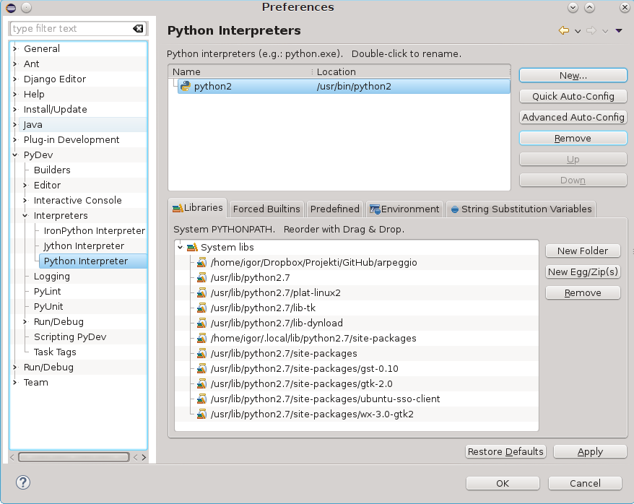
Podešavanje interpretera

Slide 50
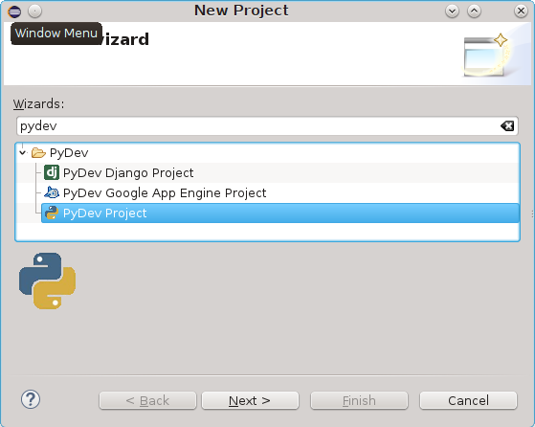
Kreiranje novog projekta

Slide 51
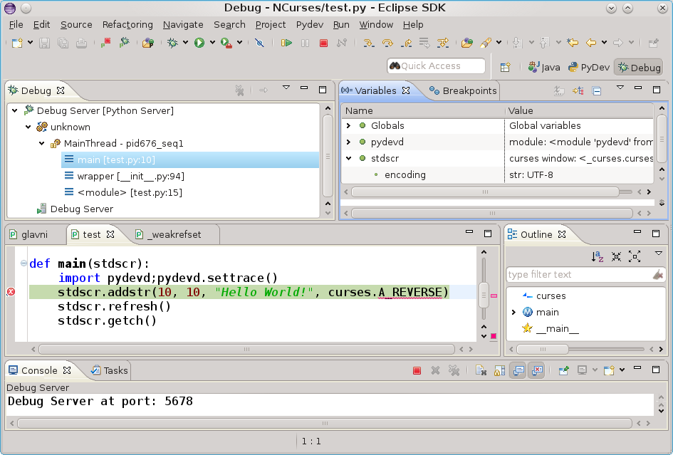
Debagovanje
Debagovanje sa print i Python kodom
Integrisani debager
Postavljanje prekidnih tačaka
Pokretanje debagera
Koračno izvršavanje i analiza varijabli

Slide 52
PyCharm
https://www.jetbrains.com/pycharm/

Slide 53
Pakovanje i distribucija aplikacija u python-u
Distutils
Setuptools
PyPi

Slide 54
Distutils
Standardna biblioteka za upravljanje paketima.
Dolazi uz instalaciju Pythona.
Uglavnom se ne koristi, nego se koristi setuptools

Slide 55
Setuptools
Naprednija verzija biblioteke za upravljanje paketima.
Dobrim delom kompatiblina sa Distutils
Na windows-u instalira se sa pip-om preko skripte get-pip.py
C:\>python get-pip.py
Downloading/unpacking pip
Downloading/unpacking setuptools
Installing collected packages: pip, setuptools
Successfully installed pip setuptools
Cleaning up...
Napomena: Podesiti PATH da uključi Python Scripts folder.

Slide 56
setup.py fajl
Metapodaci python paketa + informacije za build.
Primer:
#!/usr/bin/env python
from setuptools import setup
#from distutils.core import setup
setup( name='ImePaketa',
py_modules = ['ime_modula']
version='1.0',
description='Opis paketa',
author='Ime i prezime autora', author_email='mailautora@negde.com', url='http://ulrprojekta.com/',
packages=['prvipaket', 'drugipaket',
'drugipaket.podpaket'], # ako je kod razvrstan po folderima (paketima)
)
Notes:
Ovo treba proširiti sa strukturom foldera koja je potrebna za pravljenje distribucije...
prvipaket, drugipaket, drugipaket.podpaket su potrebni samo ako ukljucujemo kod koji se nalazi u datim folderima

Slide 57
Instalacija iz setup.py
Instalacija iz izvornog koda sa setup.py fajlom se obavlja komandom:
C:\Pygments-1.6> python setup.py install
copying pygments\styles\native.py -> build\lib\pygments\styles ...
Processing Pygments-1.6-py2.7.egg
creating c:\python27\lib\site-packages\Pygments-1.6-py2.7.egg
Extracting Pygments-1.6-py2.7.egg to c:\python27\lib\site-packages
Adding Pygments 1.6 to easy-install.pth file
Installing pygmentize-script.py script to c:\python27\Scripts
Installing pygmentize.exe script to c:\python27\Scripts
Installed c:\python27\lib\site-packages\pygments-1.6-py2.7.egg
Processing dependencies for Pygments==1.6
Finished processing dependencies for Pygments==1.6
C:\Pygments-1.6>

Slide 58
Kreiranje installer-a iz setup.py
Kreiranje binarnog installera za windows se obavlja sledećom komandom:
python setup.py py2exe
Primer setup.py fajla:
from setuptools import setup
import py2exe
import os
setup(console=['file_name.py']
,data_files = [("template", templates)]
,options={
"py2exe":{
"packages": ["jinja2"]
}
)

Slide 59
Instalacija za razvoj
Ukoliko kôd koji želimo da instaliramo još uvek razvijamo a želimo da izbegnemo ponovnu instalaciju posle svake izmene potrebno je da instaliramo paket na sledeći način
python setup.py develop
Za deinstalaciju razvojnog paketa koristi se:
python setup.py develop --uninstall

Slide 60
Python package index – PyPi
PyPI (Python Package Index) predstavlja repozitorijum python paketa.
Dostupan je na adresi https://pypi.python.org/
Paketi se mogu pretraživati i prezimati putem web interfejsa ali i putem specijalizovanih alata.

Slide 61
ELEMENTI PYTHON JEZIKA
Funkcije

Slide 62
Elementi python jezika
Funkcije
Enkapsuliraju jedan odredjeni zadatak
U Pythonu se definišu ključnom reči def
Telo funkcije su izrazi koji se izvršavaju sekvencijalno
def xor(s1, s2):
result = ""
for b1,b2 in zip(s1,s2):
result += chr(ord(b1) ^ ord(b2))
return result

Slide 63
Elementi python jezika
Parametri funkcije
Neograničen broj parametara
Parametri mogu imati podrazumevane vrednosti
Nakon prvog opcionog moraju biti i ostali
Funkcije mogu imati promenljivi broj parametara
args predstavlja torku kojoj se moze pristupati na uobičajen način
def funkcija(a, b=0):
return a+b
funkcija(4)
def printf(fmt,*args):
print fmt%args
printf("Moje ime je %s i imam %d godina","Pera",20)

Slide 64
Elementi python jezika
Prosledjivanje parametara i povratne vrednosti
Mešavina "pass by value" i "pass by reference"
Ukoliko je prosledjeni parametar immutable, može se smatrati da je "pass by value"
Ukoliko je mutable tip, ako mu se promeni vrednost u funkciji, promena je vidljiva i van funkcije
Preporuke je pisati "side-effect free" funkcije
Ulazne liste moraju proći kroz funkciju kao „read only“
def doubler(values):
for i, old_value in enumerate(values):
values[i] = old_value * 2
return values
def doubler(values):
new_values = []
for value in values:
new_values.append(value * 2)
return new_values

Slide 65
Elementi python jezika
Prosledjivanje parametara i povratne vrednosti
Ključna reč return za povratne vrednosti
None je podrazumevana povratna vrednost
Više od jednog rezultata se može vratiti pomoću torki
def krug(poluprecnik):
povrsina = 3.14 * (poluprecnik**2)
obim = 2 * poluprecnik * 3.14
return (povrsina,obim)
p,o = krug(4)
print "Površina je %f a obim %f"%(p,o)

Slide 66
Elementi python jezika
Lokalne i globalne promenljive
Svaki poziv funkcije pravi novi lokalni namespace
Interpreter promenljivu po imenu traži prvo u lokalnom namespace-u pa zatim u globalnom
Primer:
Promenljiva se eksplicitno proglasi globalnom pomoću global .
a = 4
def test():
a = 10 # osim toga sto nema smisla, takodje i zbunjuje
test()
print a
a = 4
def test():
global a
a = 10
test()

Slide 67
Elementi python jezika
Funkcije kao objekti
Funkcije su "first class" objekti u Pythonu
Mogu biti prosledjene kao parametri ili vraćene kao rezultat
Funkcije mogu biti definisane unutar drugih funkcija
Ovako definisane funkcije se nazivaju closure i obično se koriste za:
umesto hardkodiranih konstanti
umesto globalnih promenljivih
def makeInc(x):
def inc(y):
return x+y
return inc
inc10 = makeInc(10)
print inc10(1)

Slide 68
Elementi python jezika
Dekoratori
Funkcija koja "obuhvata" drugu funkciju
Počinju sa @
Jasnije na primeru:
def something(f):
def debug(*args,**kwargs):
print "Pozivam funkciju %s"%f.__name__
return f(*args,**kwargs)
return debug
@something
def test():
print 4
@something
def druga_funkcija():
print 10
test()
druga_funkcija()
treci_test()

Slide 69
Elementi python jezika
Dekoratori
Korisni su kod operacija koje zelimo u svakoj funkciji debug ispis
logovanje u fajl
...
Može biti više dekoratora i mogu imati parametre

Slide 70
Elementi python jezika
Generatori i yield
Generatori emituju sekvencu vrednosti za iteracije.
Rezultat se naznačuje pomoći yield
Jasnije na primeru:
Poziva se next() metoda generatora.
Izvršenje se prekida nakon yeild i nastavlja sledećim pozivom next()
Obično se next() ne poziva eksplicitno, već u okviru for, sum i sličnim operacijama.
def brojac(n):
while n > 0:
print "Stigao sam do %d"%n
yield n
n -= 1
return

Slide 71
Elementi python jezika
Korutine i yield
Za razliku od generatora, korutine primaju vrednosti.
yield predstavlja vrednost prosledjenu korutini.
Jasnije na primeru:
Neophodno je prvo pozvati next() kako bi se došlo do yield.
Zatim sa send() poslati odgovarajuću vrednost.
def korutina():
print "Cekam na podatak"
try:
while True:
n = (yield)
print "Primljeno %r"%n
except GeneratorExit:
print "Kraj korutine"

Slide 72
Elementi python jezika
Čemu sve to?
Na prvi pogled sve sto mogu dekoratori, generatori i korutine može da se postigne i bez njih.
ALI, pravilnim korišćenjem se dobija čistiji i efikasniji kod.
Primer - pipeline za obradu podataka:
Iz jednog skupa filtriraj podatke u podskup.
Obradi podatke i napravi novi podskup.
Još jedna obrada i još jedan podskup.
Prikaži rezultate.
Implementacijom pomocu generatora nema privremenih listi/recnika/promenljivih.
Efikasniji kod sa manje zauzeća memorije.
Zgodno za potencijalnu paralelizaciju i distribuiranje.

Slide 73
Elementi python jezika
Čemu sve to?
import os
import sys
import fnmatch
import gzip, bz2
def find_files(topdir, pattern):
for path, dirname, filelist in os.walk(topdir):
for name in filelist:
if fnmatch.fnmatch(name, pattern):
yield os.path.join(path,name)
def opener(filenames):
for name in filenames:
if name.endswith(".gz"):
f = gzip.open(name)
elif name.endswith(".bz2"):
f = bz2.BZ2File(name)
else: f = open(name)
yield f
def cat(filelist):
for f in filelist:
for line in f:
yield line
def grep(pattern, lines):
for line in lines:
if pattern in line:
yield line

Slide 74
Elementi python jezika
Čemu sve to?
wwwlogs = find_files("www","access-log*")
files = opener(wwwlogs)
lines = cat(files)
pylines = grep("python", lines)
for line in pylines:
sys.stdout.write(line)

Slide 75
Elementi python jezika
Sekvence i funkcije
Česta je potreba da primenimo funkciju nad svim članovima liste
Poseban operator nazvan list comprehension
Moguće je dodati i uslove:
brojevi = range(5)
kvadrati = [n * n for n in brojevi]
brojevi = range(5)
parni_kvadrati = [n * n for n in brojevi if n%2 == 0 ]

Slide 76
Elementi python jezika
Sekvence i funkcije
Ili više sekvenci:
Raspetljano, prethodni primer u stvari izgleda ovako:
i = [1,2,3,4,5]
a = ['a','b','c','d','e']
z = [(x,y) for x in a for y in i if y > 2]
i = [1,2,3,4,5]
a = ['a','b','c','d','e']
z = []
for x in a:
for y in i:
if y > 2:
z.append((y,x))

Slide 77
ELEMENTI PYTHON JEZIKA
Moduli i Paketi

Slide 78
Elementi python jezika
Moduli
Veliki delovi koda, biblioteke, su organizovani u module.
Standardna Python instalacija dolazi sa velikim brojem modula.
Bilo koji Python izvorni kod može da se koristi kao modul.
Za uključivanje modula u izvorni kod koristi se
import ime_modula

Slide 79
Elementi python jezika
Moduli
U modulu mogu biti definisane klase, funkcije i globalne promenljive.
Primer:
#modul
def spam(eggs):
print eggs
#program
import modul
#poziv funkcije iz modula
modul.spam("test")

Slide 80
Elementi python jezika
Moduli i import
Pri importovanju modula, modul u stvari biva izvršen.
Ako se u modulu osim definicija klasa, promenljivih i funkcija nalaze izvršni izrazi, biće izvršeni pri importovanju.
Primer:
class Spam(object):
def __init__(self,eggs):
self.eggs = eggs
print "Ovo ce biti izvrseno pri importovanju"

Slide 81
Elementi python jezika
Moduli i import
Ime importovanog modula može biti promenjeno:
Importovanje ne mora biti na početku fajla, a može biti i uslovno:
import spam as eggs
a = eggs.Spam("test")
if format == "xml":
import xmlreader as reader
elif format == "csv":
import csvreader as reader
data = reader.read_data(filename)

Slide 82
Elementi python jezika
Selektivno importovanje
Kada ne želimo čitav modul.
from modul import definicija <as ime>
Izbegavamo novi namespace.
from math import sqrt
sqrt(45)
from os import *
system("dir")
from socket import socket as sock
s = sock()

Slide 83
Elementi python jezika
Izvršavanje glavnog programa
Kao što je već vidjeno, program pokrećemo tako što prosledimo ime fajla interpreteru.
Svaki modul implicitno definiše promenljivu __name__.
__name__ sadrži samo ime modula.
python program.py

Slide 84
Elementi python jezika
Izvršavanje glavnog programa
Pri pokretanju programa, početni "modul" ima ime __main__
Na osnovu ovoga razlikujemo da li je modul importovan ili pokrenut kao glavni program.
Ekvivalent main() funkcije u C-u:
def test():
print "Ovo je test!"
if __name__ == '__main__':
test()

Slide 85
Elementi python jezika
Putanje i nalaženje modula
Pri importovanju se vrši pretraga za traženim modulom.
Lista direktorijuma u kojima se vrši pretraga se nalazi u sys.path.
Prvi direktorijum koji se pretražuje je trenutni , CWD.
Kako je sys.path obična lista, može se dodati putanja za pretragu.
Postoji podrška za arhive.
import sys
print sys.path
sys.path.append("neka_putanja")
sys.path.append("zipovani_moduli.zip") sys.path.append("zipovani_moduli.zip/lib/")

Slide 86
Elementi python jezika
Paketi
Nekad je zgodno module organizovati u pakete, čime formiramo biblioteke.
Tematski slični moduli se grupišu u pakete čime se smanjuje problem s namespace-ovima.
Paket je u Pythonu predstavljen direktorijumom.

Slide 87
Elementi python jezika
Paketi
Svaki paket sadrži __init__.py fajl, module i/ili podpakete.
__init__.py može da sadrži kod za inicijalizaciju paketa, a može i da bude prazan.
Biva pokrenut pri prvom importovanju modula iz paketa.
import Paket.PodPaket.modul1
k = Paket.PodPaket.modul1.Klasa()
import Paket.PodPaket.modul2 as modul2
k = modul2.Klasa()

Slide 88
ELEMENTI PYTHON JEZIKA
IO
Argumenti, okruženje, fajlovi

Slide 89
Elementi python jezika
Komandna linija
Uobičajeno je da programi pri pokretanju primaju argumente sa komandne linije.
Python interpreter argumente komandne linije smesta u sys.args listu.
Argumentima pristupamo kao i bilo kojoj drugoj listi:
import sys
if len(sys.args) != 2:
print "Usage: %s <n>"%sys.args[0]
else:
print "%s"%hex(int(sys.args[1]))

Slide 90
Elementi python jezika
import sys from optparse
import OptionParser
#debug poruke
def debug(msg,verbose):
if verbose:
print msg
#dodavanje opcija
parser = OptionParser()
parser.add_option("-i", "--input",action="store",dest="input_file",help="Ulazni fajl") parser.add_option("-o", "--output",action="store",dest="output_file",help="Izlazni fajl") parser.add_option("-v", "--verbose", action="store_true",dest="debug",help="Verbosity") parser.set_defaults(debug=False)
#parsiranje opcija
opts,args = parser.parse_args()
#ako opcije nisu zadane
if opts.input_file == None or opts.output_file == None:
parser.print_help()
sys.exit(0)

Slide 91
Elementi python jezika
#sam program
f1 = open(opts.input_file,"rb")
debug("Reading file...",opts.debug)
d1 = f1.read()
f1.close()
debug("Inverting data...",opts.debug)
d2 = d1[::-1]
debug("Writing file...",opts.debug)
with open(opts.output_file,"wb") as f2 :
f2.write(d2)
debug("Wrote file",opts.debug)

Slide 92
Elementi python jezika
Promenljive okruženja
Često je neophodno pročitati promenljive okruženja kao što su PATH, USER ili neke specifičnije.
U modulu os rečnik environ sadrži promenljive okruženja.
Pošto je u pitanju rečnik, nove promenljive dodajemo lako:
import os
print os.environ["PATH"]
print os.environ["USER"]
import os
print os.environ["PATH"]
os.environ["NOVA_PROMENLJIVA"] = "NOVA_PROM_OKRUZENJA"

Slide 93
Elementi python jezika
Rukovanje fajlovima
Fajlovima se rukuje ugradjenom funkcijom open(filename,options)
U opcijama specificiramo koji način pristupa želimo:
Oznaka Značenje
r read
w write
a append
b binary file - modifikator
+ update
- modifikator
U newline modifikator

Slide 94
Elementi python jezika
Pregled metoda fajl objekta
Metoda Značenje
file.read([n]) Čitanje n bajtova ili ceo fajl.
file.readline([n]) Čita jednu liniju iz tekst fajla ili n bajtova linije
file.readlines() Čita sve linije iz fajla u listu linija
file.write(s) Upisivanje sekvence u fajl
f.writelines(l) Upisivanje sekvence linija u
fajl f.close() Zatvaranje fajla
f.tell() Trenutna vrednost offseta unutar fajla
f.seek(offset) Pomeranje na ofset fajla
f.flush() Pražnjenje bafera
f.truncate(n) Skraćivanje fajla na max n bajtova
f.fileno() Broj fajl deskriptora
f.next() Čita sledeću liniju, za iteracije

Slide 95
Elementi Python jezika
Kontekst menadžer za otvaranje fajlova
with open("fajl.txt") as f:
data = f.read()

Slide 96
Elementi Python jezika
Izuzeci – exception
Podizanje izuzetka:
raise Exception()
Reagovanje na izuzetak:
try: kontaktiraj_neki_sistem() except: print("neuspjesno kontaktiranje sistema") else: print("uspio sam kontaktirati sistem, idem dalje") finally: print('Ako ima sta da se pocisti, ovdje cu biti u svakom slucaju')

Slide 97
ELEMENTI PYTHON JEZIKA
OOP
Klase i Objekti

Slide 98
Elementi python jezika
Objektno orjentisano programiranje
Uvodi se koncept objekta koji se sastoji od:
Podataka - atributi objekta
Procedura - metode objekta
Objekat predstavlja instancu klase
Klasama se definišu nove vrste objekata
U Python-u se klase označavaju ključnom reči class

Slide 99
Elementi python jezika
Klase
class definiše skup atributa i metoda vezanih za skup objekata - instanci.
Klasa u pythonu predstavlja kolekciju:
funkcija koje nazivamo metodatama instance
promenljivih klase
atributa klase - "properties"
class ne pravi instancu
Sve metode klase kao prvi parametar primaju sam objekat, self

Slide 100
Elementi python jezika
Klase
Primer:
class Automobil:
broj_automobila = 0 # atribut klase
def __init__(self,boja,naziv):
self.boja = boja #atribut objekta
self.naziv = naziv #atribut objekta
Automobil.broj_automobila += 1 #atribut klase
def info(self):
print "%s automobil %s boje "%(self.naziv,self.boja)

Slide 101
Elementi python jezika
Instance klase
Objekat - instanca klase - se pravi pozivanjem klase kao funkcije.
Implicitno se poziva __init__() metoda sa prosledjenim parametrima.
class Automobil(object):
broj_automobila = 0 # atribut klase
def __init__(self,boja,naziv):
self.boja = boja #atribut objekta
self.naziv = naziv #atribut objekta
Automobil.broj_automobila += 1 #atribut klase
def info(self):
print "%s automobil %s boje "%(self.naziv,self.boja)
a = Automobil("plava","jugo")
a.info()

Slide 102
Elementi python jezika
Scoping pravila
Pristup atributima objekata se uvek kvalifikuje sa self.
Isto važi i za metode.
class Foo(object):
def __init__(self,bar):
self.bar = bar
def spam(self):
print "spam"
def eggs(self):
self.spam()
print "eggs"
print self.bar

Slide 103
Elementi python jezika
Nasledjivanje
Mehanizam za specijalizaciju klase.
Specifična klasa nasledjuje klasu opšteg tipa.
Osnovna klasa je superclass, a izvedena subclass
Nasledjivanje može biti višestruko, superklase se razdvajaju zarezom.
Nasledjuju se atributi i metode.
Ali se mogu redefinisati.

Slide 104
Elementi python jezika
Nasledjivanje
Primer:
class Osoba(object):
def __init__(self,ime,prezime):
self.ime = ime
self.prezime = prezime
def info(self):
print "Ime i prezime: %s, %s"%(self.ime,self.prezime)
class Student(Osoba):
def __init__(self,ime,prezime,broj_indeksa): Osoba.__init__(self,ime,prezime)
self.broj_indeksa = broj_indeksa
def info(self):

Slide 105
Elementi python jezika
Višestruko nasledjivanje
Specijalizovana klasa može naslediti više od jedne klase.
Nasledjuju se metode i atributi obe klase.
Redak slučaj mešovitih klasa.
Izbegavati ako je moguće.
class A(object):
def foo(self):
print "foo"
class B(object):
def bar(self):
print "bar"
class C(A,B):
def spam(self):
self.foo()
self.bar()
print "spam"

Slide 106
Elementi python jezika
Polimorfizam
Korišćenje objekta bez brige o njegovom tipu.
Korišćenje objekta izvedene klase umesto objekta opšte klase.
U Python-u postoji više oblika polimorfizma:
Dynamic binding - kada se instanca koristi bez obzira na njen tip/klasu
a = ["qwerty",1.5, False, sum]
for o in a:
print o, type(o)

Slide 107
Elementi python jezika
Polimorfizam
U Python-u postoji više oblika polimorfizma:
Polimorfizam - dynamic binding vezan za nasledjivanje
class A(object):
def foo(self):
print "foo"
class B(A):
def foo(self):
print "bar"
def funkcija(a):
a.foo() # funkcija "ocekuje" objekat klase A
a = [A(),B(),B(),A(),B(),A(),A()]
for o in a:
funkcija(o)

Slide 108
Elementi python jezika
Statičke i metode klase
Statičke metode su u stvari funkcije definisane unutar klase.
Statičke metode nisu vezane za instancu klase.
Kvalifikuju se ključnom rečju @staticmethod
class A(object):
@staticmethod
def info():
print "Ovo je staticna metoda klase A"
A.info()

Slide 109
Elementi python jezika
Statičke i metode klase
Metode klase rukuju samom klasom.
Prvi parametar metode klase je uvek cls odnosno sama klasa (ne instanca!)
Kvalifikuju se ključnom reči @classmethod
class A(object):
@staticmethod
def info():
print "Ovo je staticna metoda klase A"
@classmethod
def info_class(cls):
print "Ja sam %s"%type(cls)
def info_obj():
print "Ovo je regularna metoda klase A\
i mora se pozvati preko instance“
A.info()
A.info_obj() # greska
a = A()
a.info_obj() # ok
A.info_class()

Slide 110
Elementi python jezika
Properties - osobine instance klase
U stvari predstavljaju posebno kvalifikovane metode.
Ključna reč @property
Služe za uniformni pristup objektu.
Primer:
class Circle(object):
def __init__(self,radius):
self.radius = radius
@property
def area(self):
return (self.radius**2)*3.14
c = Circle(10)
print c.area
c.radius = 100
print c.area

Slide 111
Elementi python jezika
Geteri, seteri i "deleteri"
Pomoću property-a je moguće implementirati ekvivalent getera i setera
Primer read-only atributa:
Setter mora imati isto ime kao i property:
class Foo(object):
def __init__(self,name):
self.__name = name
@property
def name(self): # getter
return self.__name
@name.setter
def name(self,value): # setter
self.__name = value

Slide 112
Elementi python jezika
Objekti i memorija
Pri kreiranju insance klase pozivaju se dve metode:
__new__() - koja pravi novu instancu
__init__() - koja je inicijalizuje
__new__() je uvek metoda klase i prima cls kao parametar
Zaista retki slučajevi kada je neophodno eksplicitno implementirati __new__() (immutable instance klase)
Pri oslobadjanju objekta poziva se __del__()
Memorija objekta se oslobadja kada broj referenci na objekat padne na nulu.
Ne postoji garancija kada će , ili da li će, __del__() biti pozvana.
Još jednom, izbegavati implementaciju __del__() metoda u kodu, ugradjeni garbage collector verovatno radi bolje.

Slide 113
Elementi python jezika
Reprezentacija objekata
Instance klase, tj. objekti, su takodje first class citizens.
Instanca je u stvari implementirana rečnikom kojem se može pristupiti preko __dict__
Rečnik __dict__ sadrži stvari jedinstvene za instancu (dakle atributi).
Instance su povezane sa klasom preko specijalnog atributa __class__.
Sama klasa je takodje predstavljena pomoću rečnika.
Klase su povezane sa baznim klasama pomoću specijalnog atributa __bases__ koji predstavlja torku baznih klasa.

Slide 114
Elementi python jezika
Reprezentacija objekata
Primer:
class Spam(object):
def __init__(self,egg):
self.egg = egg
def foo(self):
print "foo"
s = Spam("test")
print s.__dict__
print s.__class__
print s.__class__.__dict__.keys()
s.__class__.__dict__["foo"](s)

Slide 115
Elementi python jezika
Preklapanje operatora
Omogućava korišćenje ugradjenih python operatora nad novodefinisanim objektima.
Recimo, konkatenacija stringova je omogućena preklapanjem operatora sabiranja + u string klasi.
Metoda Operator
__bool__ u boolean izrazima
__sub__ -
__add__ +
__rsub__ - (kada je objekat desno)
__radd__ + (kada je objekat desno)
__lt__ <
__le__ <=
__gt__ >
__ge__ >=

Slide 116
Elementi python jezika
Preklapanje operatora
class Complex(object):
def __init__(self,real,imag=0):
self.real = float(real)
self.imag = float(imag)
def __repr__(self):
return "Complex(%s,%s)" % (self.real, self.imag)
def __str__(self):
return "(%g+%gj)" % (self.real, self.imag)
# self + other
def __add__(self,other):
return Complex(self.real + other.real, self.imag + other.imag)
# self - other
def __sub__(self,other):
return Complex(self.real - other.real, self.imag - other.imag)

Slide 117
Elementi python jezika
Preklapanje operatora
>>> c = Complex(1,4)
>>> c1 = Complex(4,10)
>>> c + c1
Complex(5.0,14.0)
>>> print c
(1+4j)
>>> c2 = c + c1
>>> c2
Complex(5.0,14.0)
>>> print c2
(5+14j)

Slide 118
Elementi python jezika
Pripadnost klasi
Tip instance klase je sama klasa.
Pojednostavljeno, mogućnost programskog jezika da ispita tip podataka u toku rada naziva se refleksija.
Pripadnost objekta nekoj klasi se može testirati pomoću isinstance(obj,cname) funkcije.
class A(object): pass
class B(A): pass
class C(object): pass
a = A()
b = B()
c = C()
print isinstance(a,A)
print isinstance(b,A)
print isinstance(b,B)
print isinstance(b,C)
print isinstance(c,A)

Slide 119
Elementi python jezika
Apstraktne klase
Prototipovske klase.
Za grupisanje sličnih klasa, kako bi imale zajedničkog pretka.
U Pythonu uz oslonac na abc modul.

Slide 120
Elementi python jezika
Apstraktne klase
Primer:
from abc import ABCMeta, abstractmethod, abstractproperty
class Foo:
__metaclass__ = ABCMeta
@abstractmethod
def spam(self,a,b):
pass
@abstractproperty
def name(self):
pass
class Bar(Foo):
def spam(self,a,b):
print a,b @property
def name(self):
print "test"

